Slide 1
La comunidad de R en Santa Rosa
library(dplyr)
rladies_global %>%
filter(city %in% LaPampa)

Slide 2

¿Qué es R?
Lenguaje de programación de con énfasis en estadística y gráficos
Open Source. Mantenido y desarrollado por la comunidad (1995
Licencia GPL2).
Orientado a objetos, interactivo, interpretado.
Estructurado en paquetes (+13.275 paquetes registrados y aprobados)
Accesible desde otros lenguajes (Python, Ruby, Java)
Multiplataforma (Linux, MacOS, Windows)

Slide 3
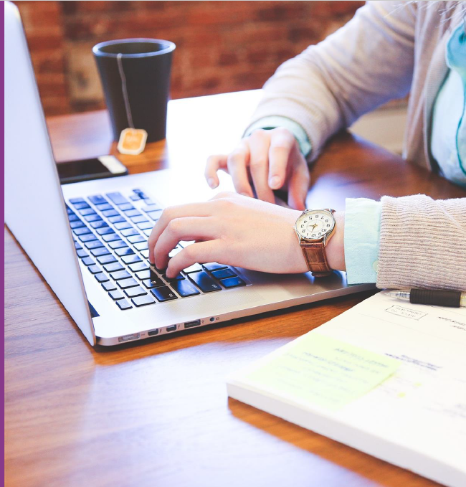
¿Qué puedo hacer con R?

Slide 4
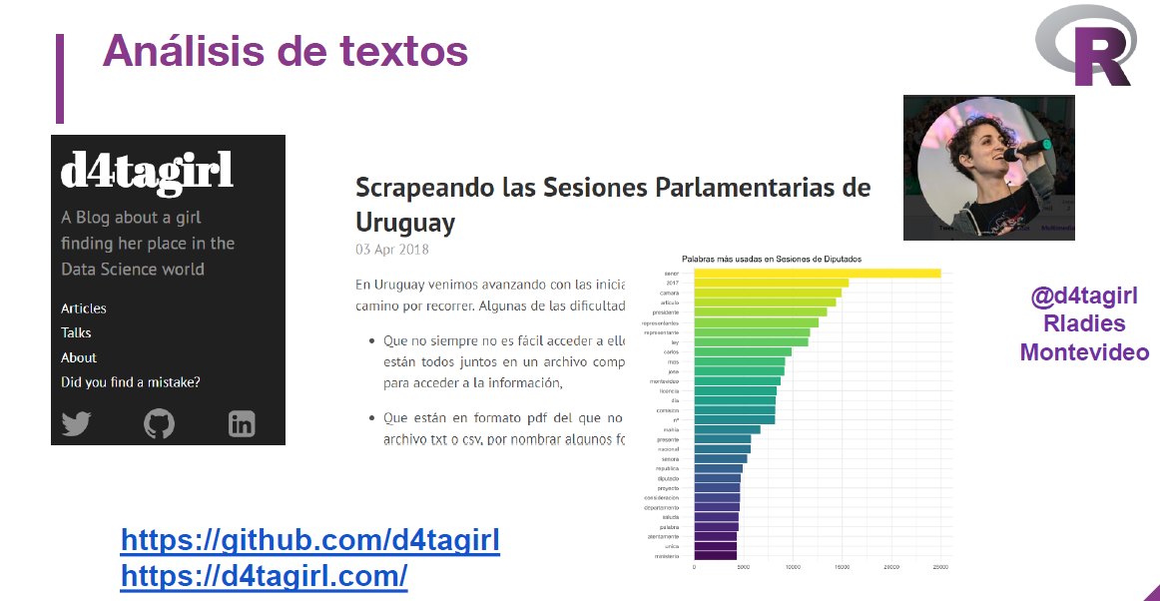

Slide 5
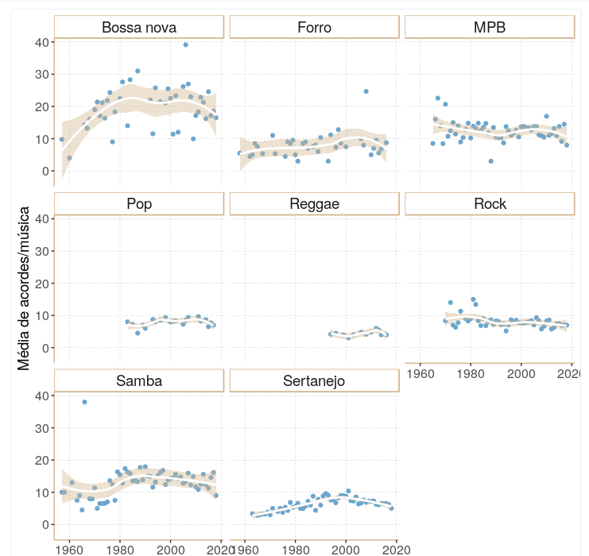
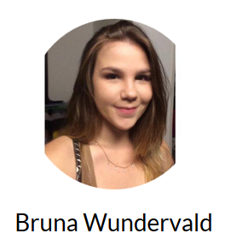
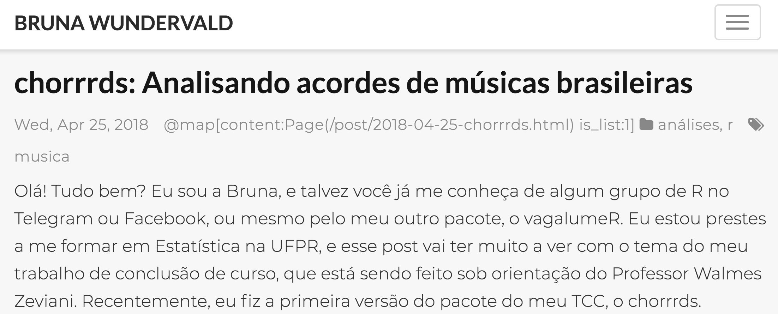
Análisis de audio
https://github.com/r-music
https://github.com/brunaw
@bwundervald
R-Ladies Curitiba
R-Ladies São Paulo

Slide 6
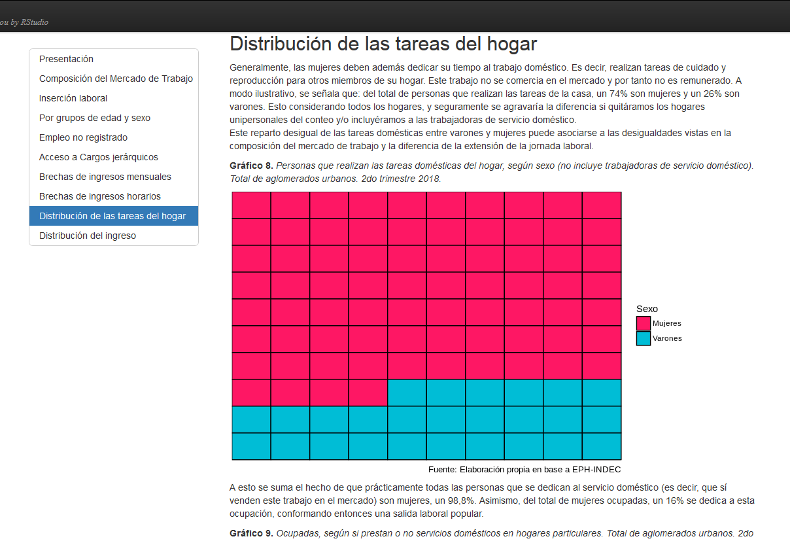

Reportes, Presentaciones y Tableros https://rmarkdown.rstudio.com/gallery.html
Natsumi S. Shokida
@NatsuSh
Rladies Buenos Aires
Datos de la Encuesta Permanente de Hogares (INDEC)
http://rpubs.com/natsumi_shokida

Slide 7
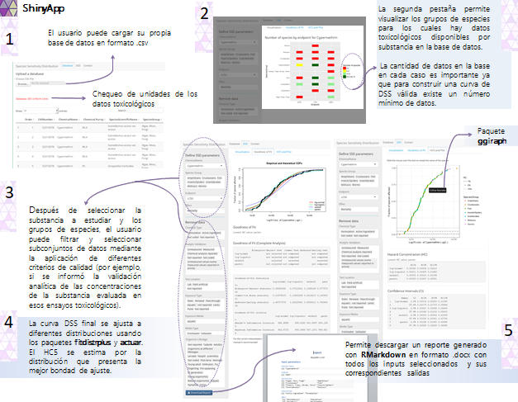

Aplicaciones Web http://shiny.rstudio.com/gallery/
Flor D’Andrea
@cantoflor_87
R-Ladies Buenos Aires
https://github.com/flor14/shinyssd

Slide 8
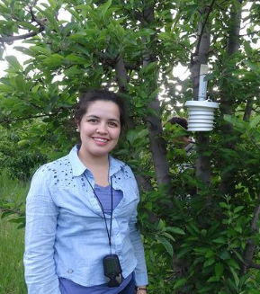
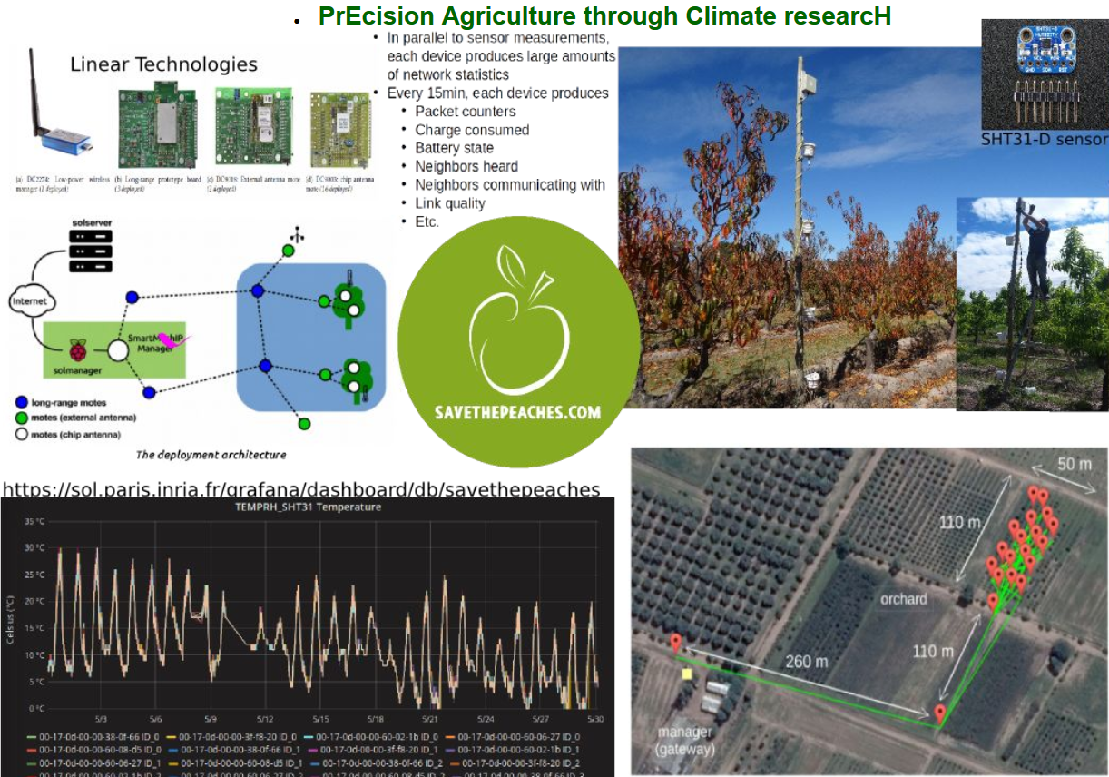

Internet de las Cosas y Modelos
https://tensorflow.rstudio.com/
Ana Laura Diedrichs
@anadiedrichs
R-Ladies Mendoza
https://github.com/anadiedrichs/frost

Slide 9
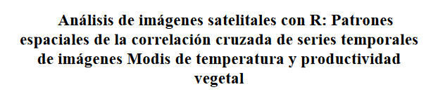
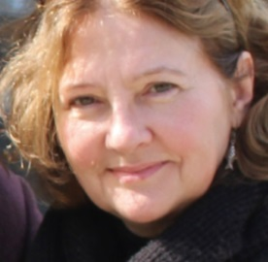
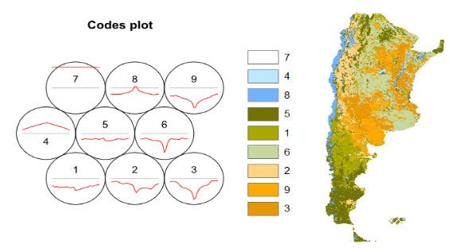
Imágenes satelitales y mapas
http://rspatial.org/
Priscilla Minotti
@pmnatural
R-Ladies Buenos Aires
https://github.com/LatinR/presentaciones-LatinR2018

Slide 10
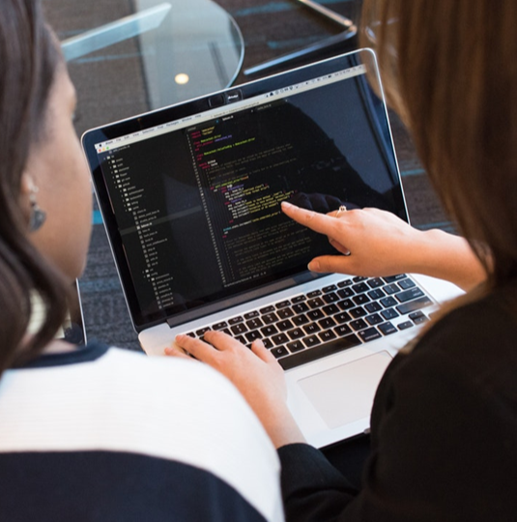
¿Qué necesito para usarlo?

Slide 11
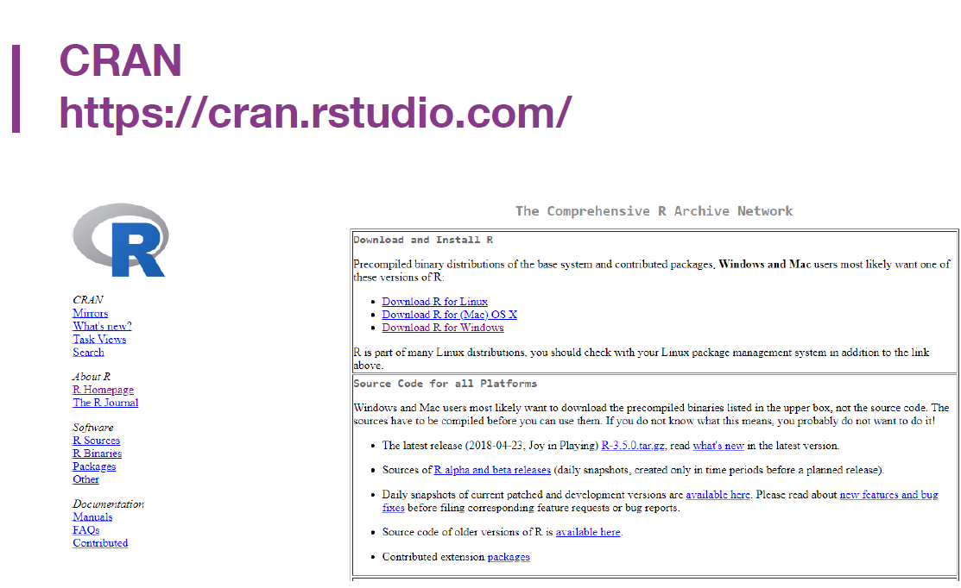

Slide 12
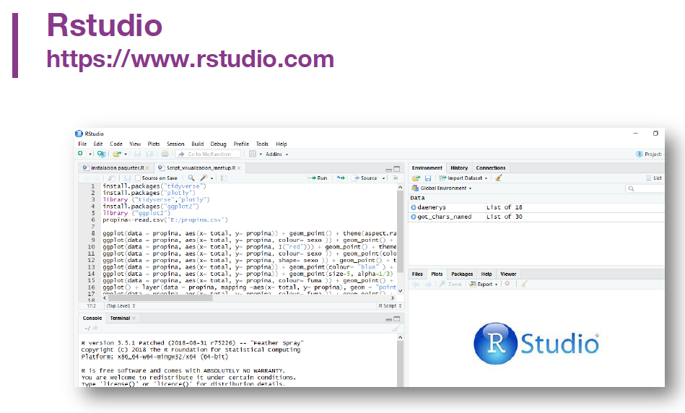

Slide 13
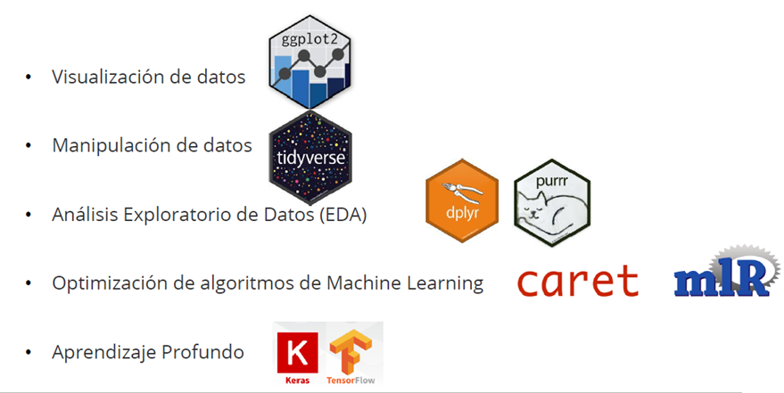
Paquetes
https://www.tidyverse.org

Slide 14

Comunidad #rstats #rstatses #RLadies
R-Ladies es una organización internacional cuya misión es promover la diversidad de género en la comunidad R, a través de reuniones presenciales, virtuales y mentorías en un espacio amigable.
Gabriela de Queiroz
Fundadora de R-Ladies Global

Slide 15
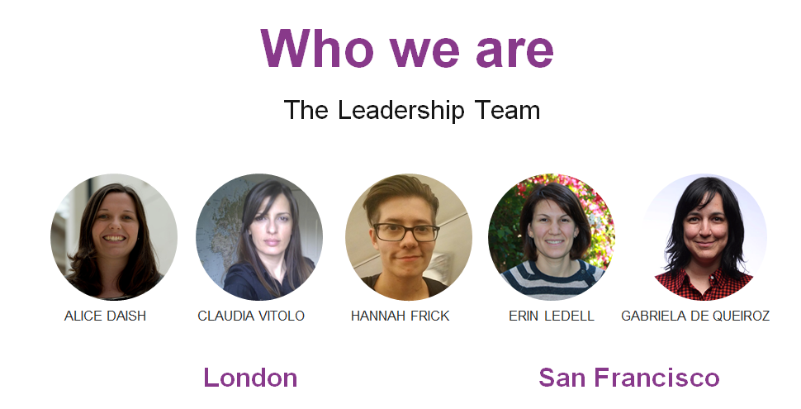

Slide 16
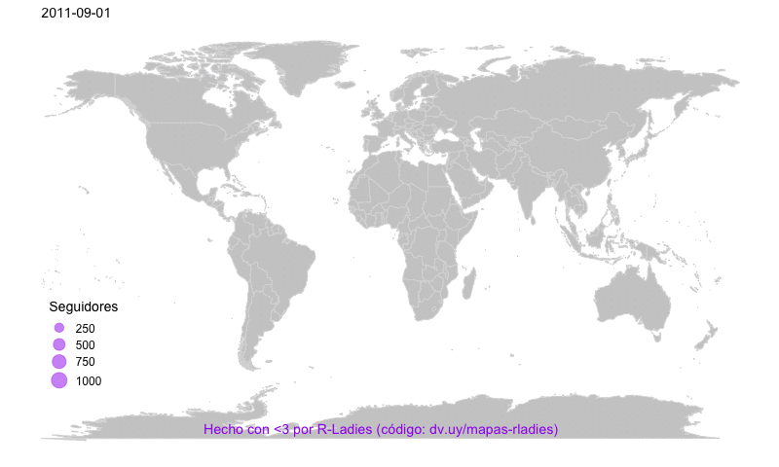
Crecimiento de los seguidores en twitter

Slide 17
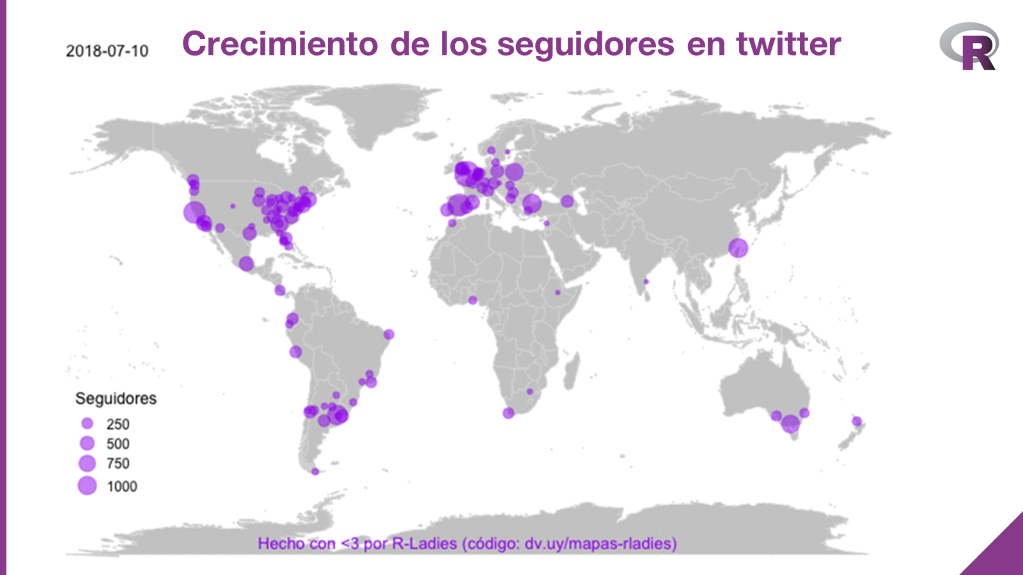

Slide 18
Crecimiento de R-Ladies
44+ países
36k+
miembros
134+ ciudades
R-Ladies remote
gqueiroz.shinyapps.io/rshinylady/

Slide 19
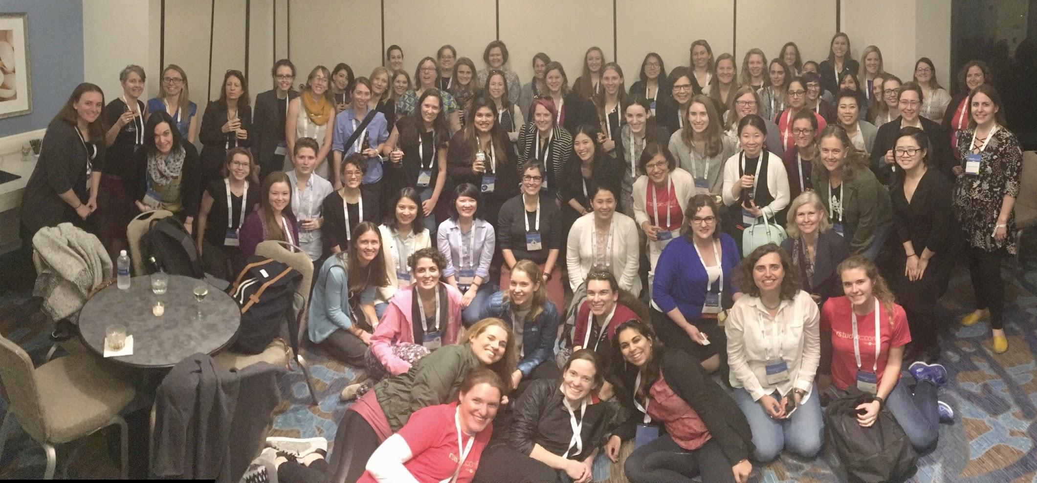
La comunidad R-Ladies

Slide 20
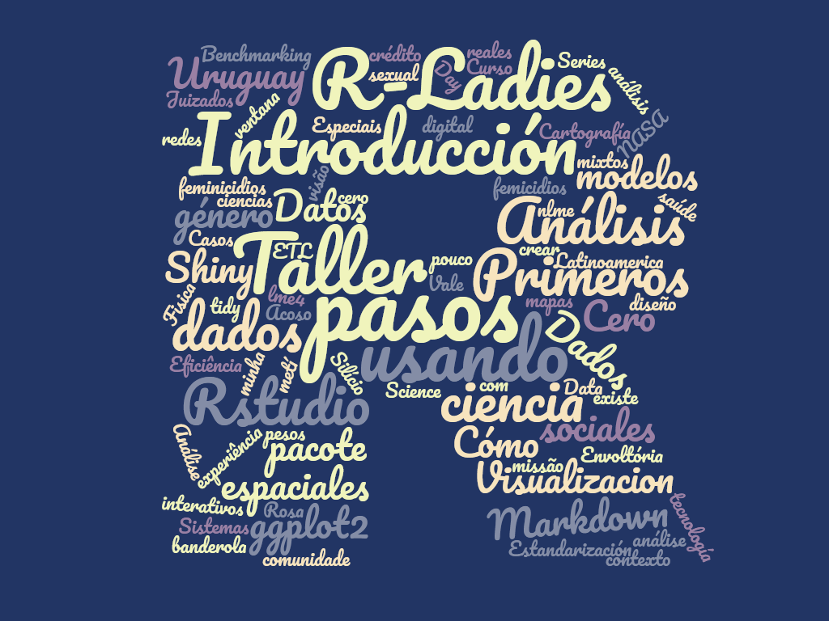
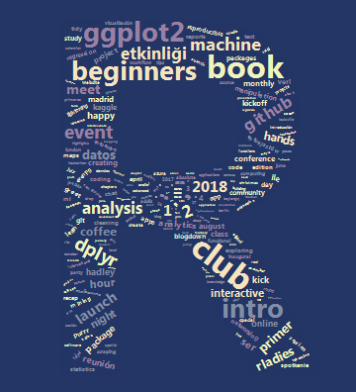
Temas de meetups en #LatAm ---------------->
Iniciativas: meetups!!!
<------------- Temas de meetups en todo el mundo
https://github.com/yabellini/NubeDePalabras

Slide 21
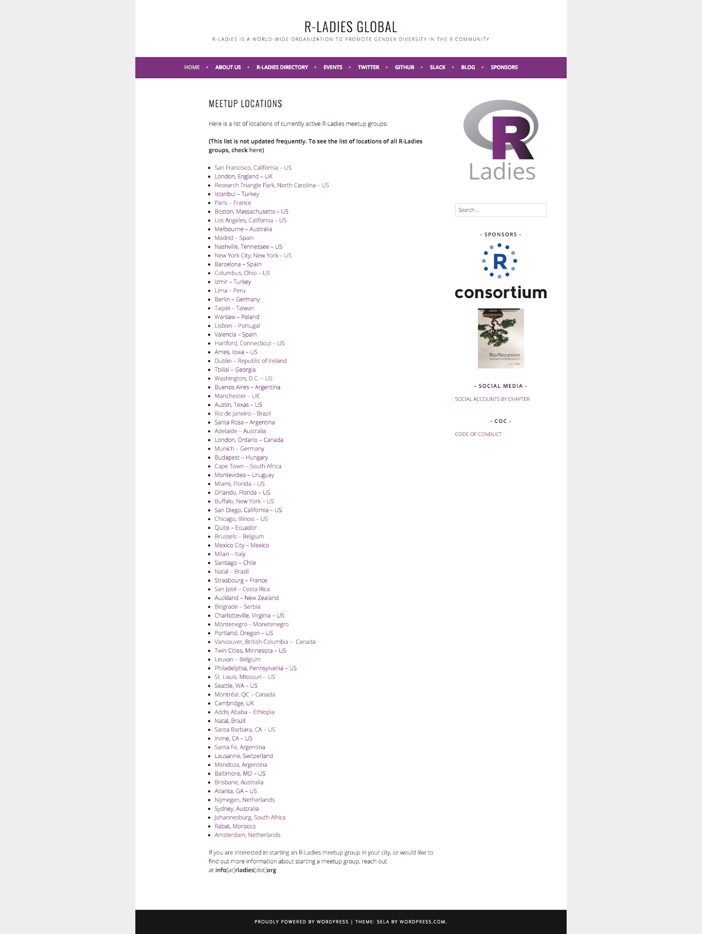
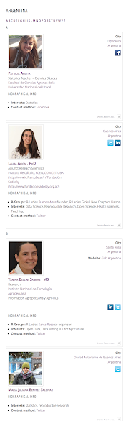
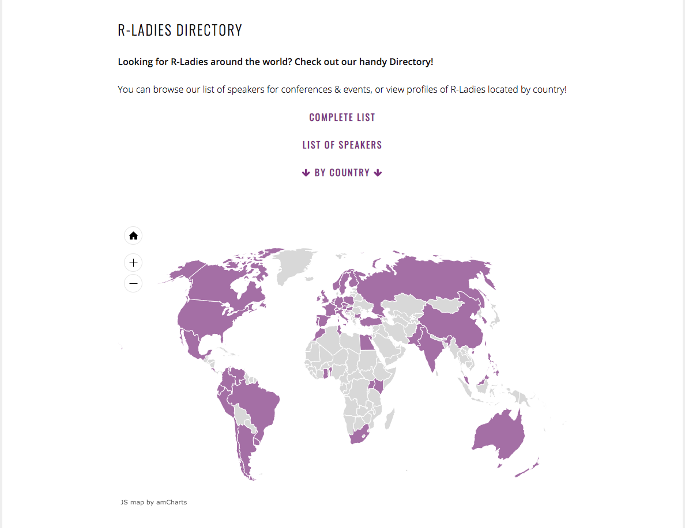
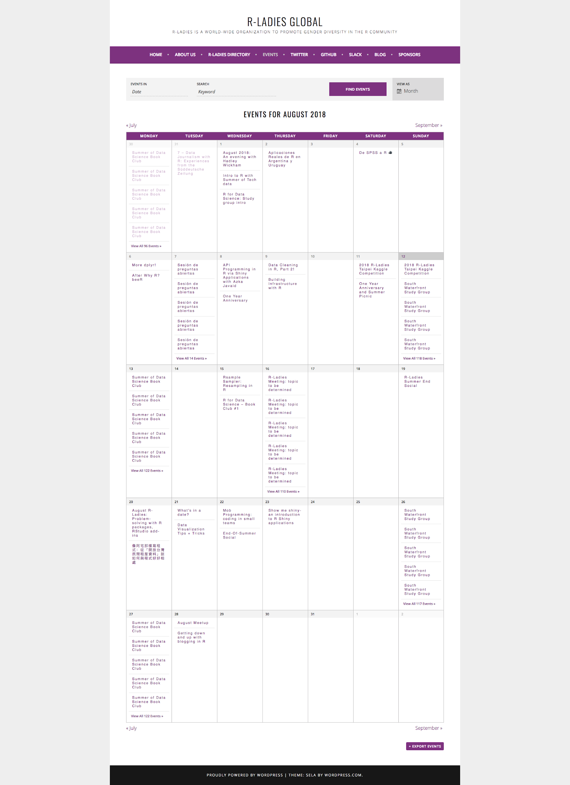
Iniciativas: Website rladies.org
Eventos
Directorio
Localizaciones
Expositoras
blog.rladies.org

Slide 22

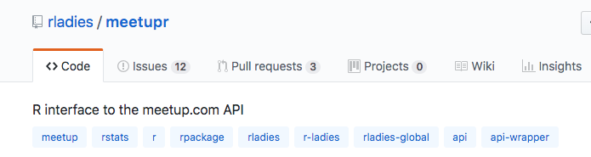
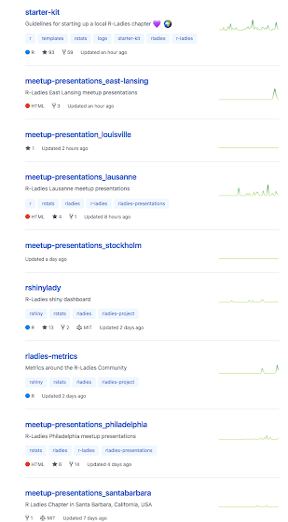
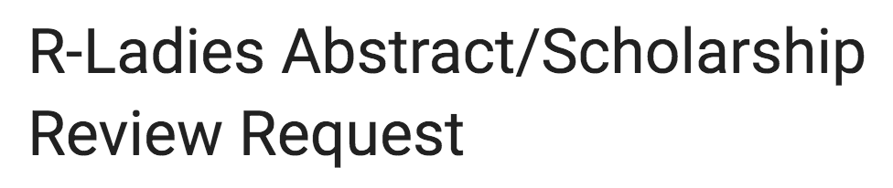
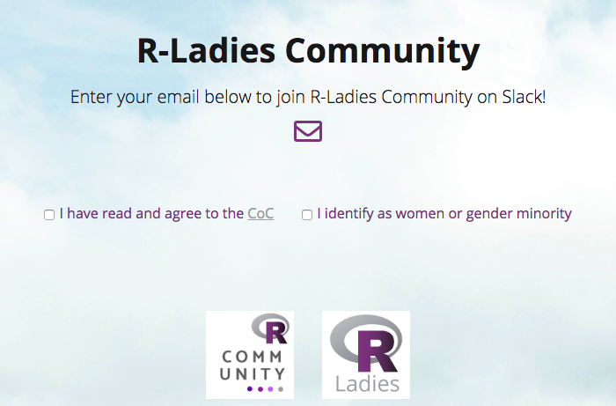
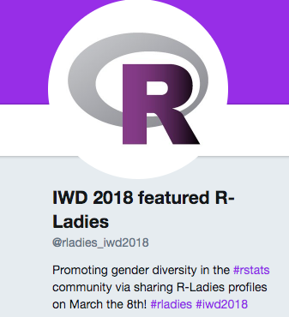
Iniciativas a nivel global
meetupR
tinyurl.com/rladiesabstracts
tinyurl.com/rladiesrevs
Community slack
recursos
@WeAreRLadies
github.com/rladies
@rladies_iwd2018
rladies-community-slack.herokuapp.com

Slide 23
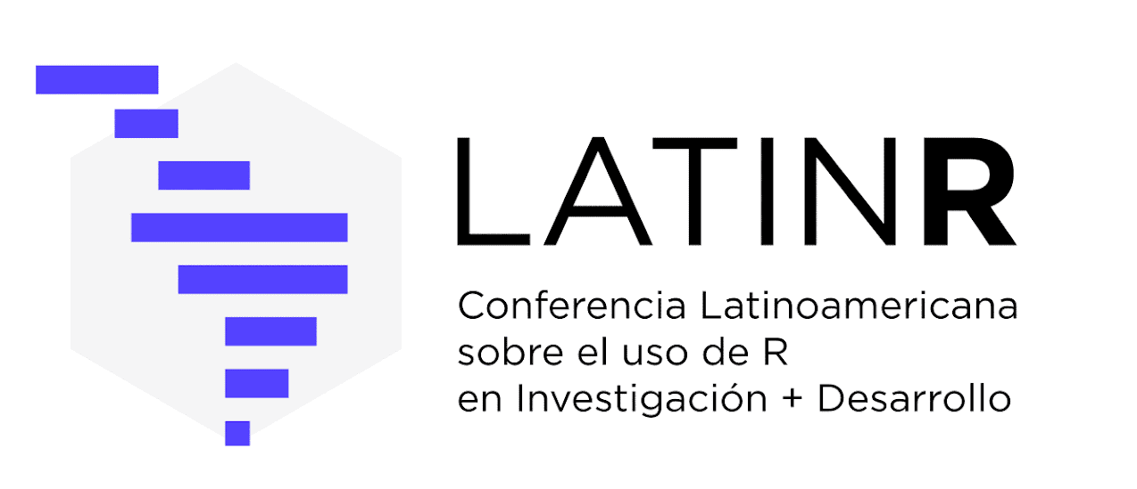
Iniciativas #LaTAM
3 al 5 de septiembre de 2018 | Buenos Aires, Argentina

Slide 24

primera edición

Slide 25
primera edición
25 de octubre de 2017
Anuncio de Heather Turner

Slide 26
primera edición
25 de octubre de 2017
Anuncio de Heather Turner
11 de noviembre de 2017
Video conferencia

Slide 27
primera edición
25 de octubre de 2017
Anuncio de Heather Turner
11 de noviembre de 2017
Video conferencia
15 de noviembre de 2017
Nombre, lugar, fecha y comité organizador motivado

Slide 28
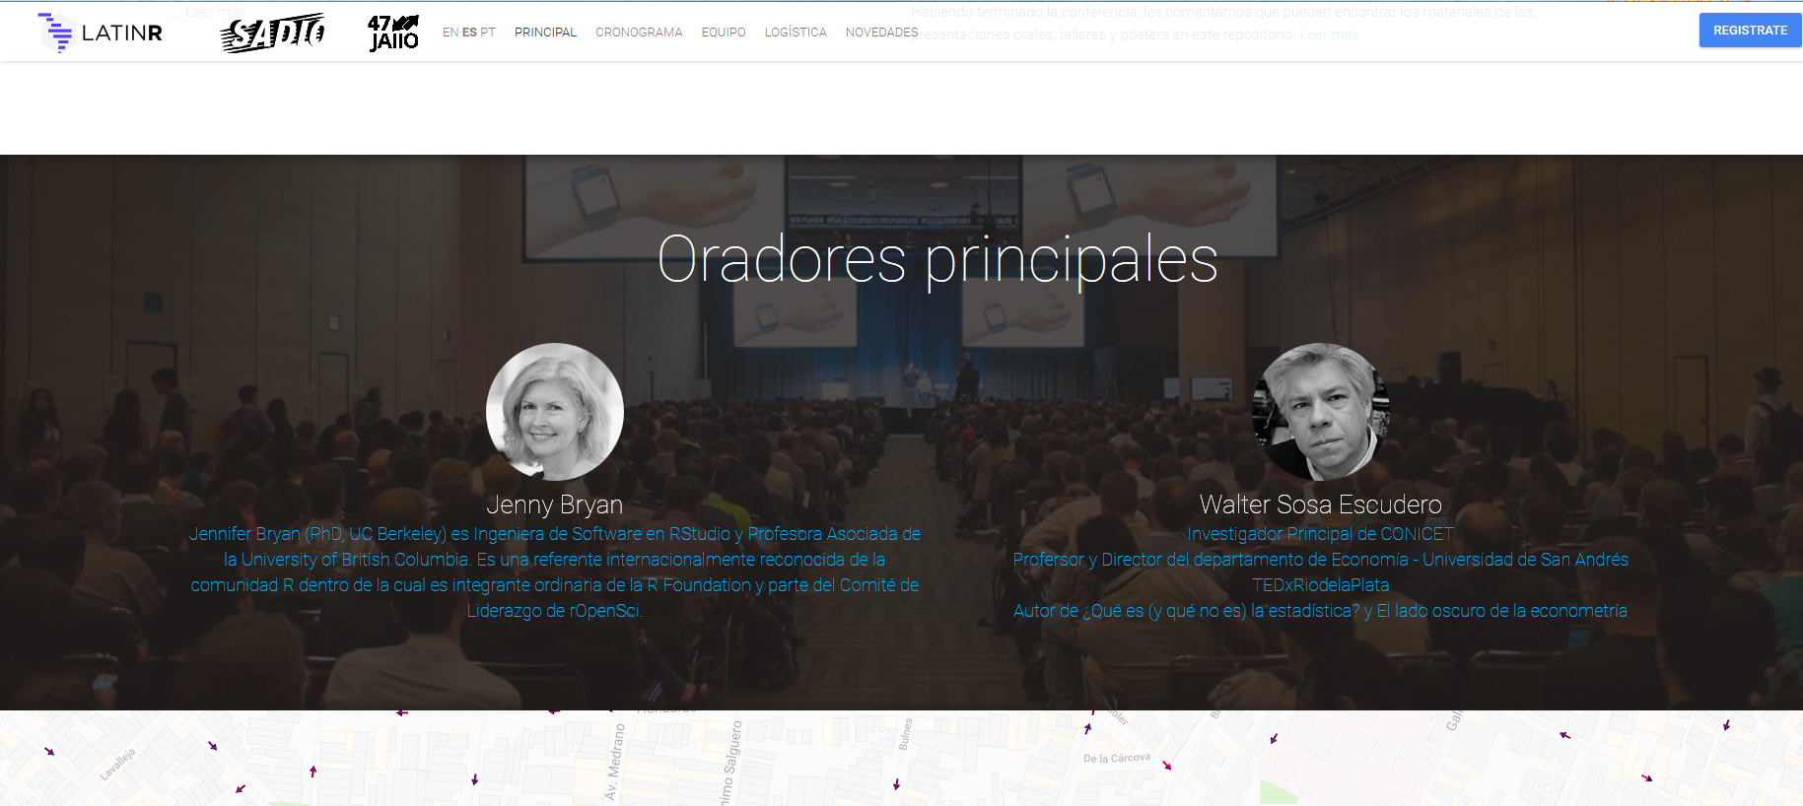
http://latin-r.com/

Slide 29
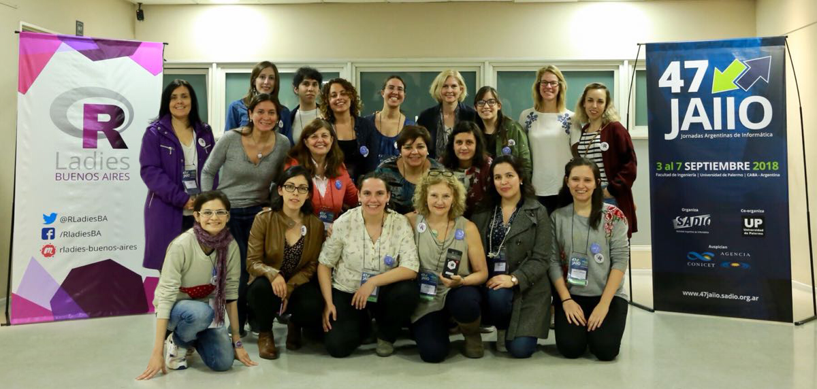
https://github.com/LatinR/presentaciones-LatinR2018

Slide 30
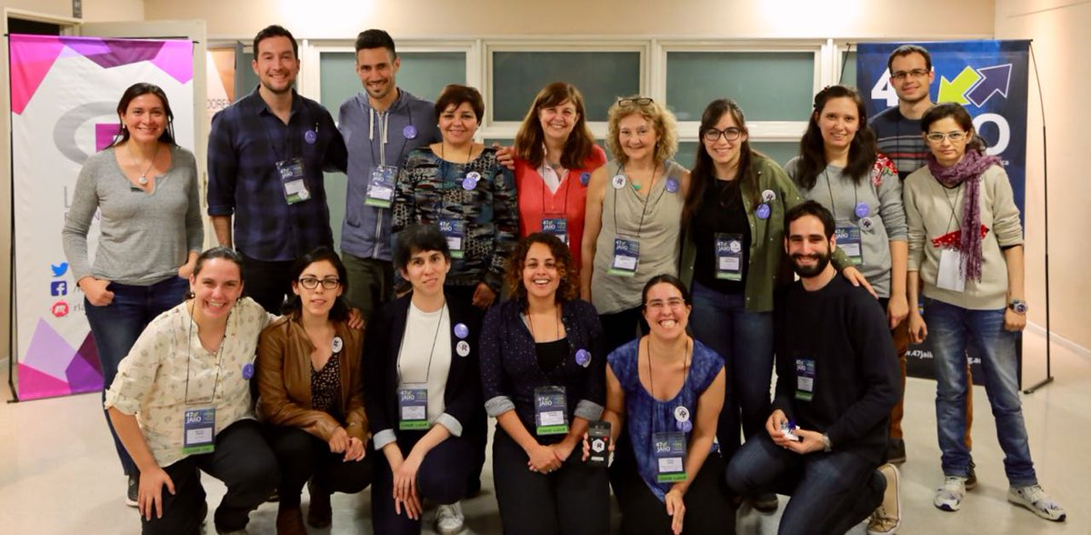
LatinR 2019 Santiago de Chile

Slide 31
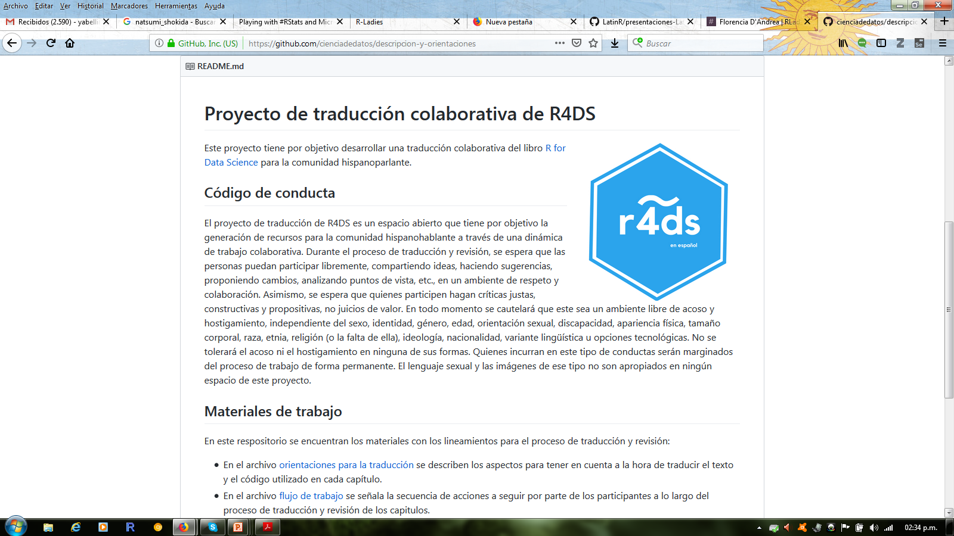
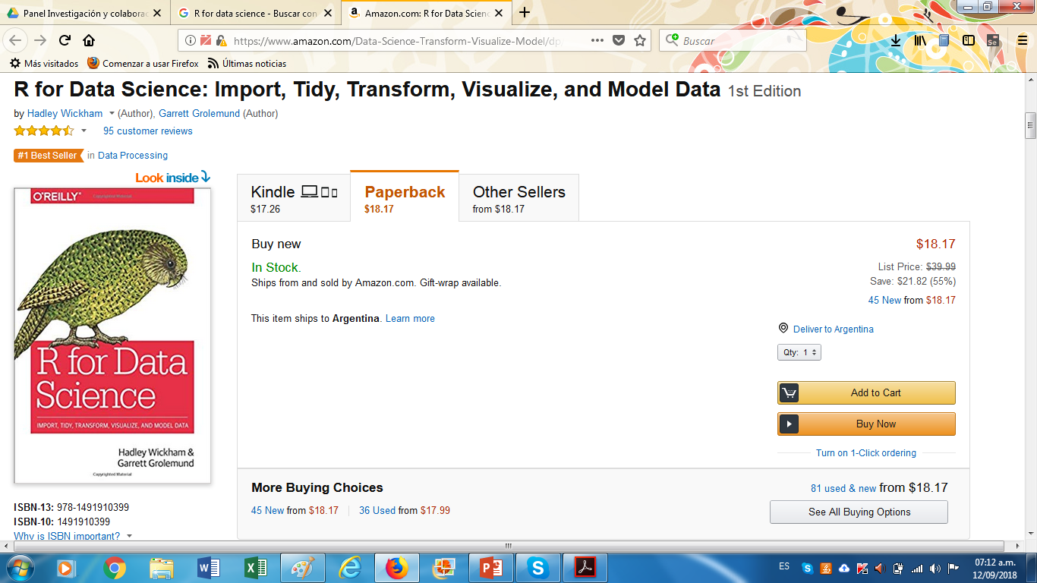

Slide 32
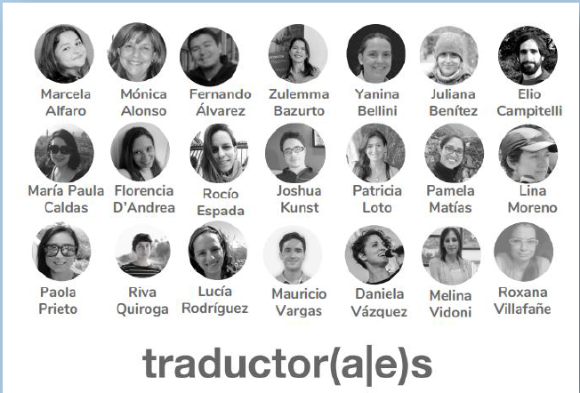
https://github.com/cienciadedatos/descripcion-y-orientaciones

Slide 33
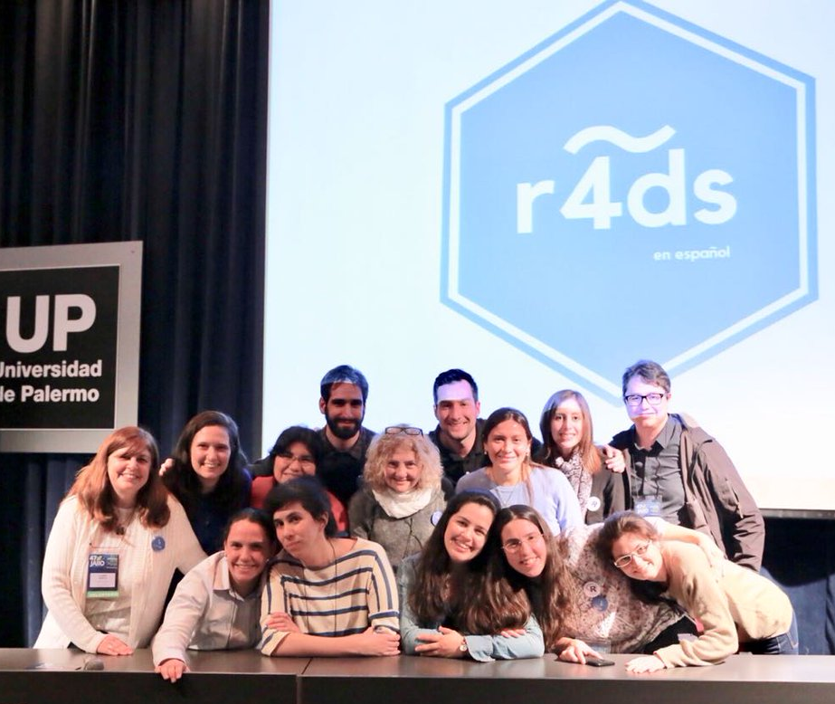

Slide 34
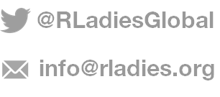
¿Cómo participo?
Seguinos:
Ayudanos:
Sponsoreo
Lugar sin costo
Corré la voz
Buscá tu grupo más cercano y participá:
https://www.meetup.com/es/topics/r-ladies/

Slide 35




R-Ladies Santa Rosa 2do Capítulo de Argentina
https://www.meetup.com/es-ES/rladies-santa-rosa/
https://twitter.com/RLadiesSR @RLadiesSR
https://www.facebook.com/pg/RLadiesSR @RLadiesSR
https://rladies-community.slack.com/

Slide 36
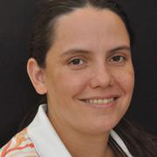
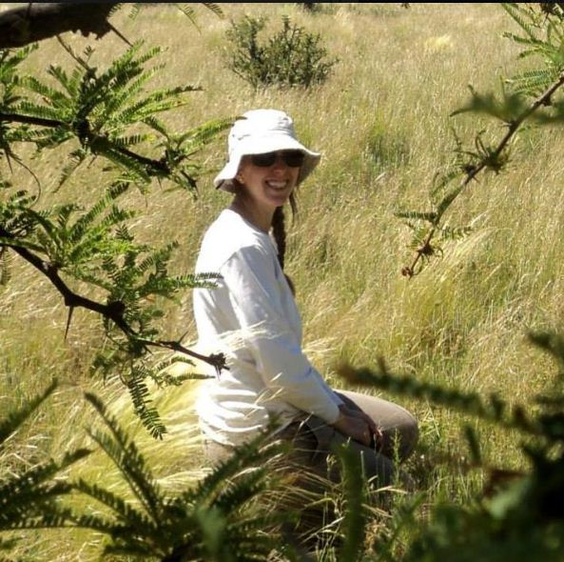
Equipo de Organizadoras de R-Ladies Santa Rosa
Yanina Bellini Saibene
Twitter: @yabellini
yanina@rladies.org
Marina Cook
marina@rladies.org

Slide 37
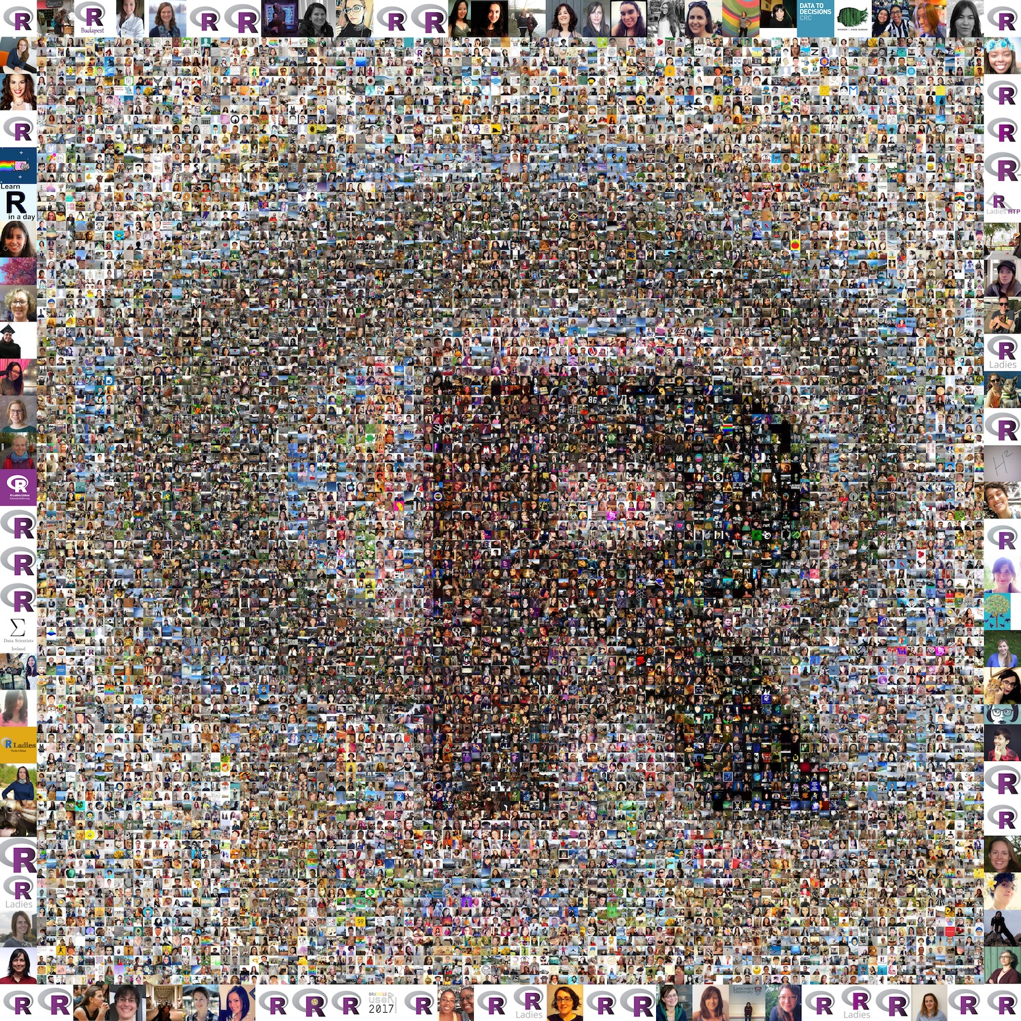




¡GRACIAS!
← “We R-Ladies”: tinyurl.com/weRladies
Notes:
Lucy y Maëlle lo presentaron en JSM Data Art Show el año pasado en Baltimore! (Joint Statistical Meetings)

